Slide 1
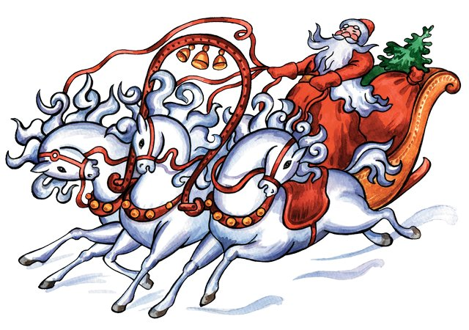
«В Новый год по станам мира»
Подготовила Трунова Е.С.

Slide 2
Встреча Нового года в разных странах связана с традициями, сохранившимися с тех древнейших времен, когда зародилось поверье - как новый год встретишь, так его и проведешь. По сей день люди прибегают к различным ухищрениям, чтобы "подманить" удачу, достаток и благополучие

Slide 3
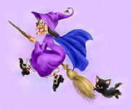
Италия
В Италии Новый год начинается 6 января. Все итальянские ребятишки с нетерпением ждут добрую фею Бефану. Она прилетает ночью на метле, и открывает двери маленьким ключиком и, войдя в комнату, где спят дети, наполняет подарками детские чулки, специально подвешенные к камину. Тому, кто плохо учится и шалит, фея оставляет щепотку золы и уголёк. Обидно, но кто что заслужил.

Slide 4
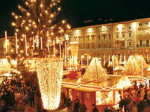
Необычные традиции
В новогоднюю ночь из окон квартир в самую последнюю минуту старого года итальянцы выбрасывают старую одежду, и даже мебель. Вслед за ними летят хлопушки, конфетти, бенгальские огни. Принято считать, что если в новогоднюю ночь выбросить старую вещь, то в наступившем году купишь новую вещь.

Slide 5
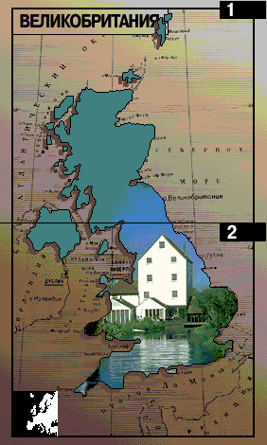
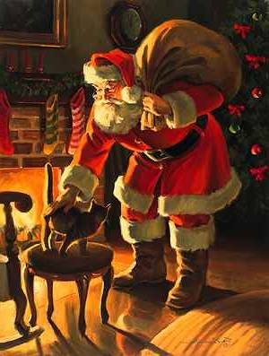
Англия
Санта Клаус - седые волосы, опрятная борода и усы. Красные куртка, штаны и шапка-колпак. Темный кожаный пояс обтягивает толстое брюшко. По сути это эльф-жизнелюб. Чаще всего на носу у него очки. Ездит в оленьей упряжке и подбрасывает подарки в башмаки и чулки, оставленные возле камина.
Санта Клаус

Slide 6
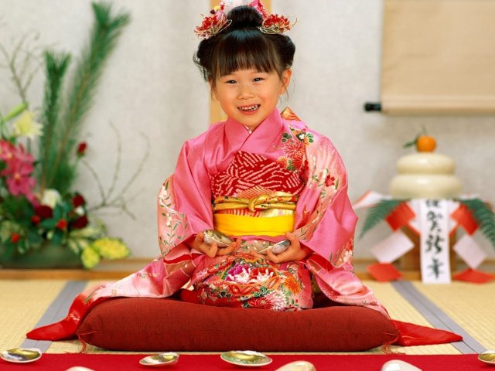
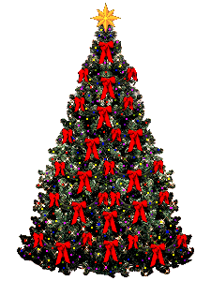
ЯПОНИЯ
Новый Год в Японии, «о-сегацу», является самым важным праздником для жителей страны, когда все подводят итоги, оценивают результаты и отдают долги.

Slide 7
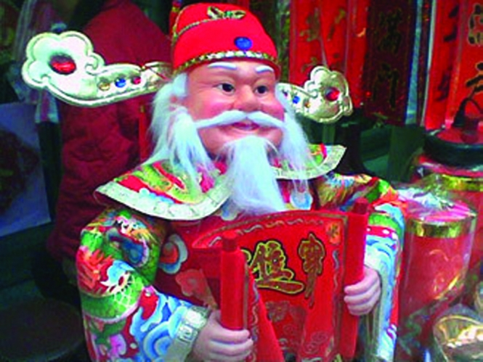
В Японии вместо Деда Мороза изначально был и есть бог Хотейшо-Сегацу-сан с глазами на затылке, его фигура – основная на празднике Нового года. Богу Хотейшо поклоняются все от мала до велика и просят счастья и удачи в новом году

Slide 8
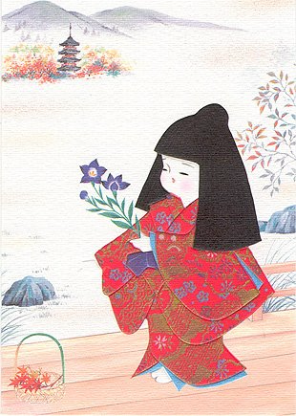
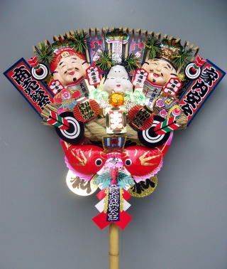
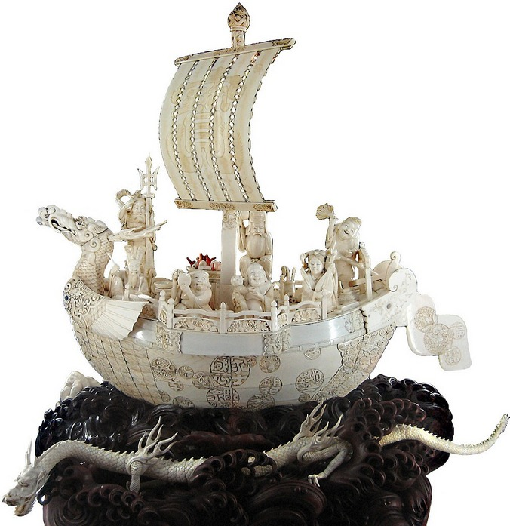
Когда появляются первые лучи все дарят друг другу подарки и говорят: «Син-нен-омэдэто», - что в переводе на русский означает: «с Новым годом!». И обязательно смеются. Они также как и мы, считают что как Новый год встретишь - так его и проведёшь.

Slide 9
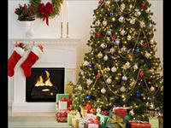
Англия
В новогодние праздники для детей в театрах Англии разыгрываются разные представления на сюжет старых английских сказок. Ведет за собой карнавальное шествие Лорд Беспорядок. В нем принимают участие волшебные сказочные персонажи: Мартовский заяц, Шалтай-Болтай
Перед сном все дети в Англии ставят на стол тарелки для новогодних подарков, которые, как считается, им принесет Санта Клаус. В башмаки кладут сено – угощения для ослика Санта Клауса.

Slide 10
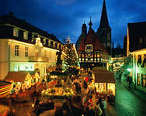
Германия
На Новый год в Германии устраивают новогодние шоу, которые длятся в ночном небе Берлина более часа. А уличные вечеринки в это время растягиваются на целые километры. На всех главных площадях городов устанавливают украшенную гирляндами и шарами новогоднюю елку. У древних немцев ель считалась священным деревом, ее хвоя отгоняла злых духов.
Самой известной немецкой новогодней традицией считается «впрыгивание» в Новый год. Причем происходит это буквально. Под бой курантов немцы забираются на стулья и диваны и с последним ударом впрыгивают в Новый год. После этого они начинают кричать, смеяться и поздравлять друг друга.

Slide 11
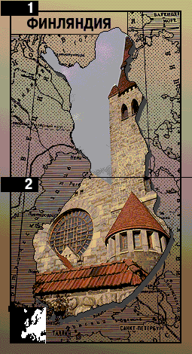
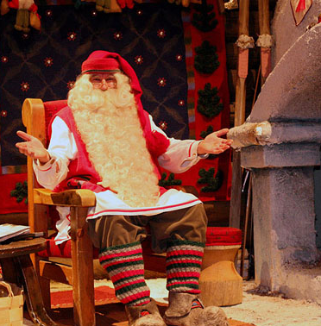
Финляндия
Йоулупукки - переводится это, как ни странно - Рождественский Козел. Ничего обидного во второй части имени нет, просто много лет назад Дед Мороз носил не шубу, а козлиную шкуру и подарки развозил тоже на козлике.
Йолупукки

Slide 12
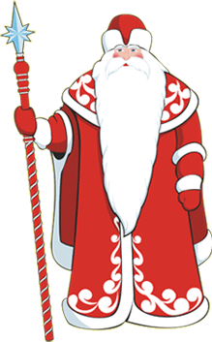
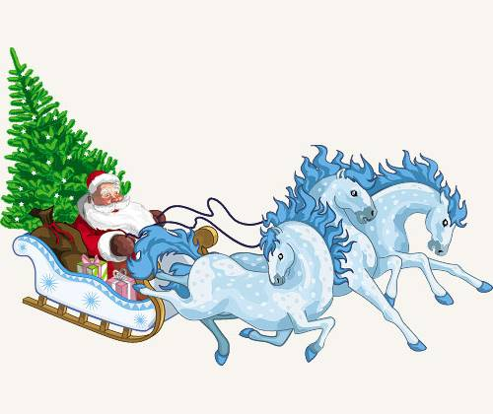
Россия
Самый лучший- российский Дед Мороз
Раньше нрав у Деда был довольно суров и крут. Он не только одаривал тех, кто ему угодил, но и карал строптивцев – ударом посоха замораживал до смерти. Сейчас Дед Мороз - добрый волшебник с полным мешком подарочного добра.

Slide 13
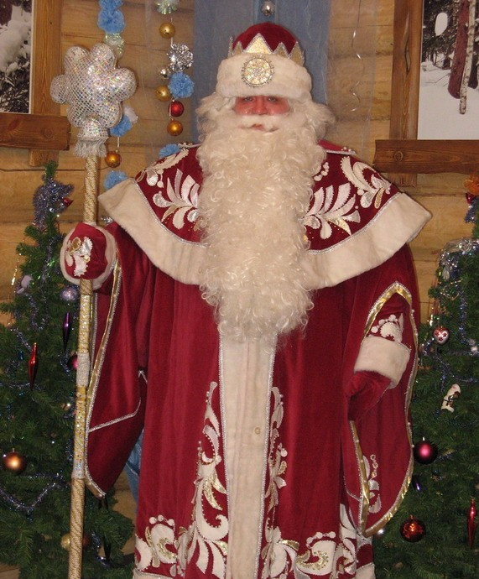
Россия
Несмотря на то что Новый год отмечается 1 января, наиболее запоминающимися и полным впечатлений все-таки 31 декабря. Ведь как известно, ожидание чуда порой гораздо приятнее, чем само чудо Этот праздник неразрывно связан со светлыми воспоминаниями детства, запахом хвои и еловой смолы, подарков и доброго волшебника Деда Мороза, одетого в длиннополый красный ватный халат.

Slide 14
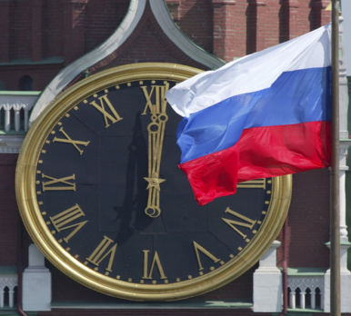
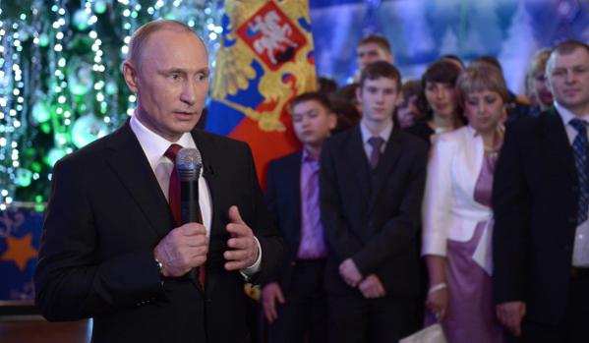
Для каждого из наших соотечественников Новый Год является совершенно особым праздником. Считается, что от правильной его встречи зависит успех всей последующей жизни, по крайней мере, ближайшей ее части. Все поздравляют друг друга, делают подарки, а в 12 часов за праздничным столом, под звон Кремлёвских курантов, встречают Новый Год.

Slide 15
СПАСИБО ЗА ВНИМАНИЕ

